Slide 1
ORGANE DE MAȘINI ȘI TEHNOLOGIE MECANICĂ PENTRU INSTALAȚII
Ș. l. dr. ing. Constantin CILIBIU

Slide 2

Tehnologii utilizate la execuția instalațiilor în exteriorul clădirilor
Curs 12

Slide 3
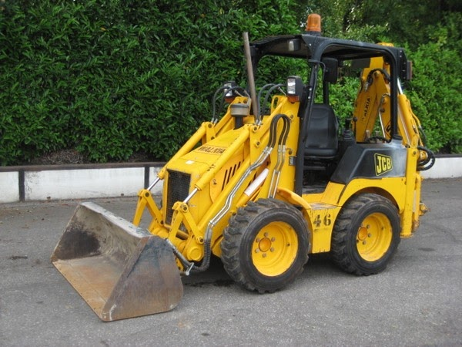
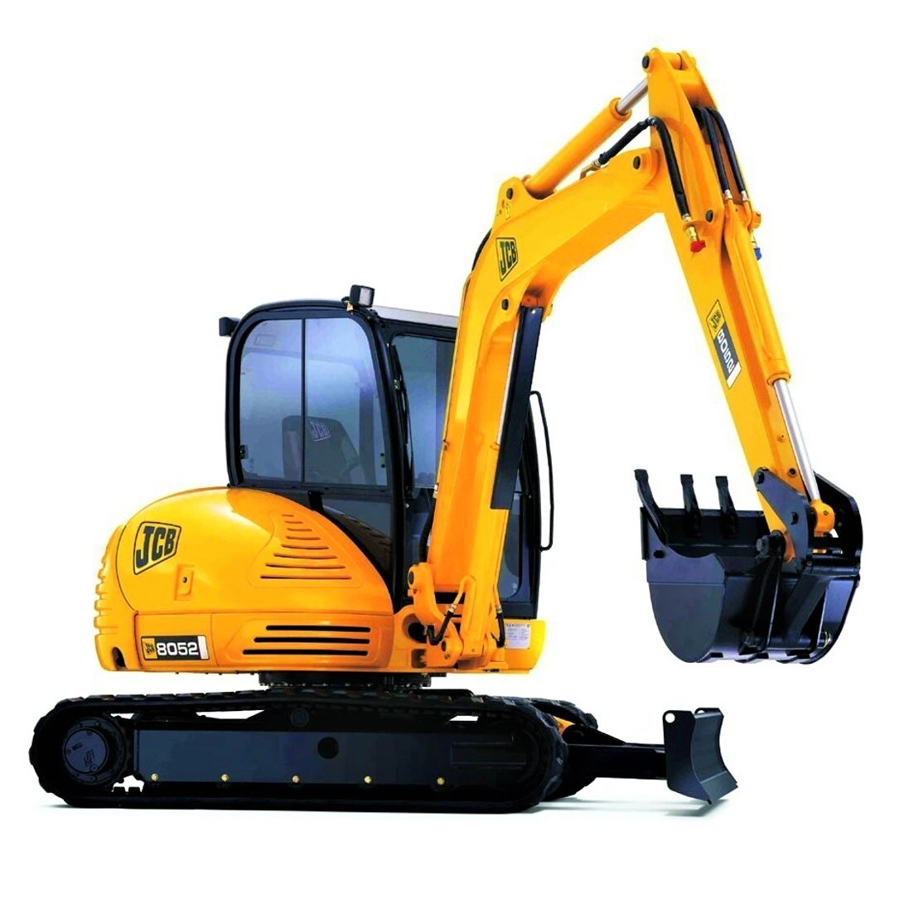

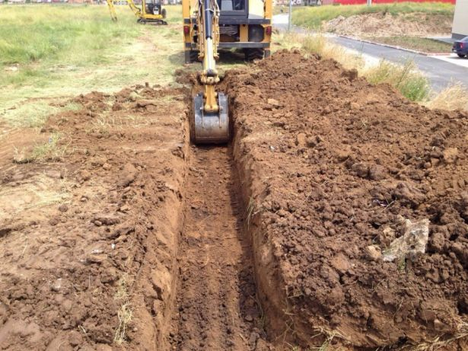
Instalații exterioare
Instalații de alimentare cu apă
Instalații de canalizare
Instalații de gaze naturale
Instalații de termoficare
Instalații electrice exterioare
Fig. 1 Mini buldoexcavator [utilajeconstructii.eu]
Fig. 2 Mini buldoexcavator cu șenile [stroyrent.ro]
Fig. 3 Săpătura executată cu buldoexcavator [demolarisibiu.ro]
Tehnologii pentru săpături și montaj
Săpături clasice cu utilaje grele
Tehnologii fără săpătură sau foraj orizontal dirijat

Slide 4
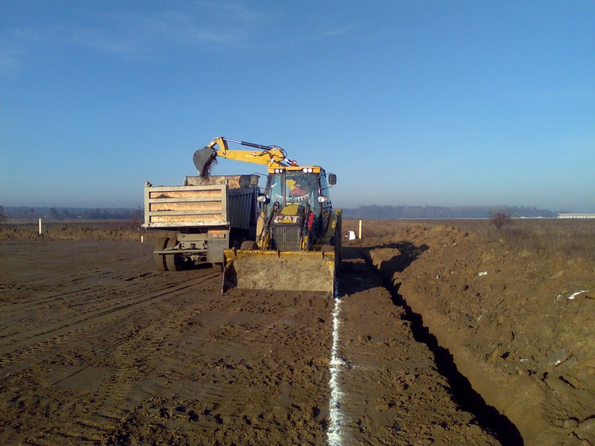
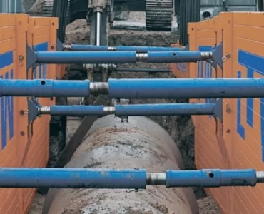
I. Săpături cu utilaje grele
Montarea unei conducte într-un șanț executat prin săpătură clasică implică următoarele etape:
1. Etapa pregătitoare
Marcarea traseului: Identificarea și marcarea precisă a traseului conductei pe teren, conform planului de execuție.
2. Executarea săpăturii șanțului
Utilaje folosite:
Excavatoare clasice cu cupă (pentru săpături de dimensiuni mari).
Mini-excavatoare (pentru spații înguste).
Dimensiuni ale șanțului:
Lățimea și adâncimea sunt stabilite în funcție de diametrul conductei și cerințele proiectului.
Se ia în calcul spațiul pentru stratul de pat și accesul pentru montaj.
Stabilizarea malurilor: Dacă este necesar, malurile se consolidează cu sprijiniri sau cofraje, mai ales în zone cu risc de prăbușire.
Fig. 4 Marcarea traseului [gardenis.ro]
Fig. 5 Consolidare cu sprijiniri [imocon.ro]

Slide 5
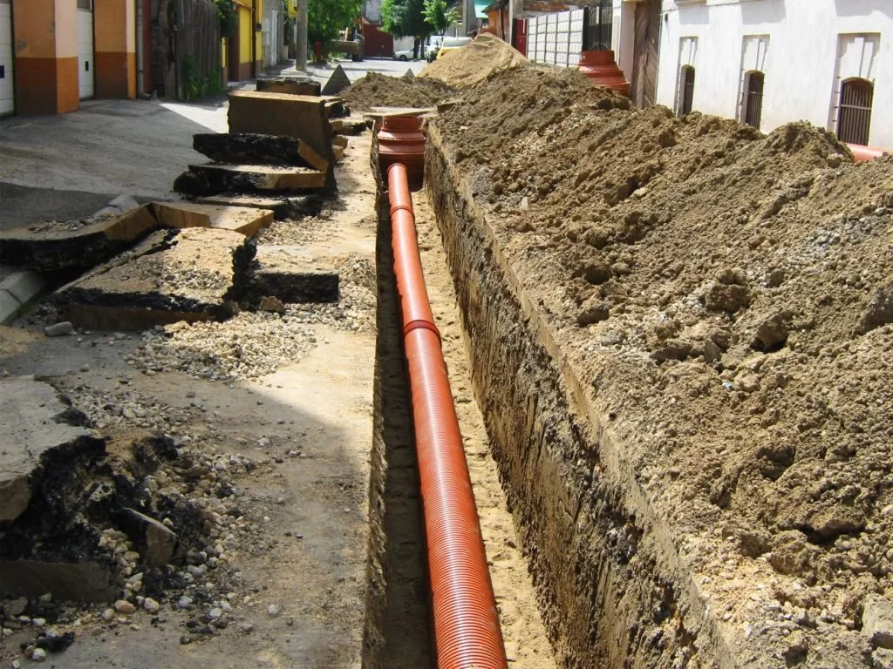
3. Pregătirea patului de așezare a conductei
Stratul suport:
Se așterne un strat de nisip sau pietriș compactat, de obicei de 10-15 cm grosime.
Scopul este de a asigura o suprafață uniformă care să evite deformările conductei.
Compactare: Se folosește un mai compactor manual sau un utilaj ușor, pentru a preveni deplasările ulterioare.
4. Montarea conductei
Poziționarea conductei:
Conductele sunt plasate în șanț utilizând macarale mici, trolii sau manual, în funcție de greutatea și dimensiunea acestora.
Conductele trebuie poziționate conform pantei proiectate (ex: pentru canalizare, se asigură panta de curgere).
Îmbinarea conductelor:
Sudare (de exemplu, sudare cap la cap pentru conducte de polietilenă).
Fitinguri sau mufe pentru îmbinare mecanică.
Fig. 6 Poziționarea și îmbinarea conductei în șanț, pe pat de nisip compactat [blog.romstal.ro]

Slide 6
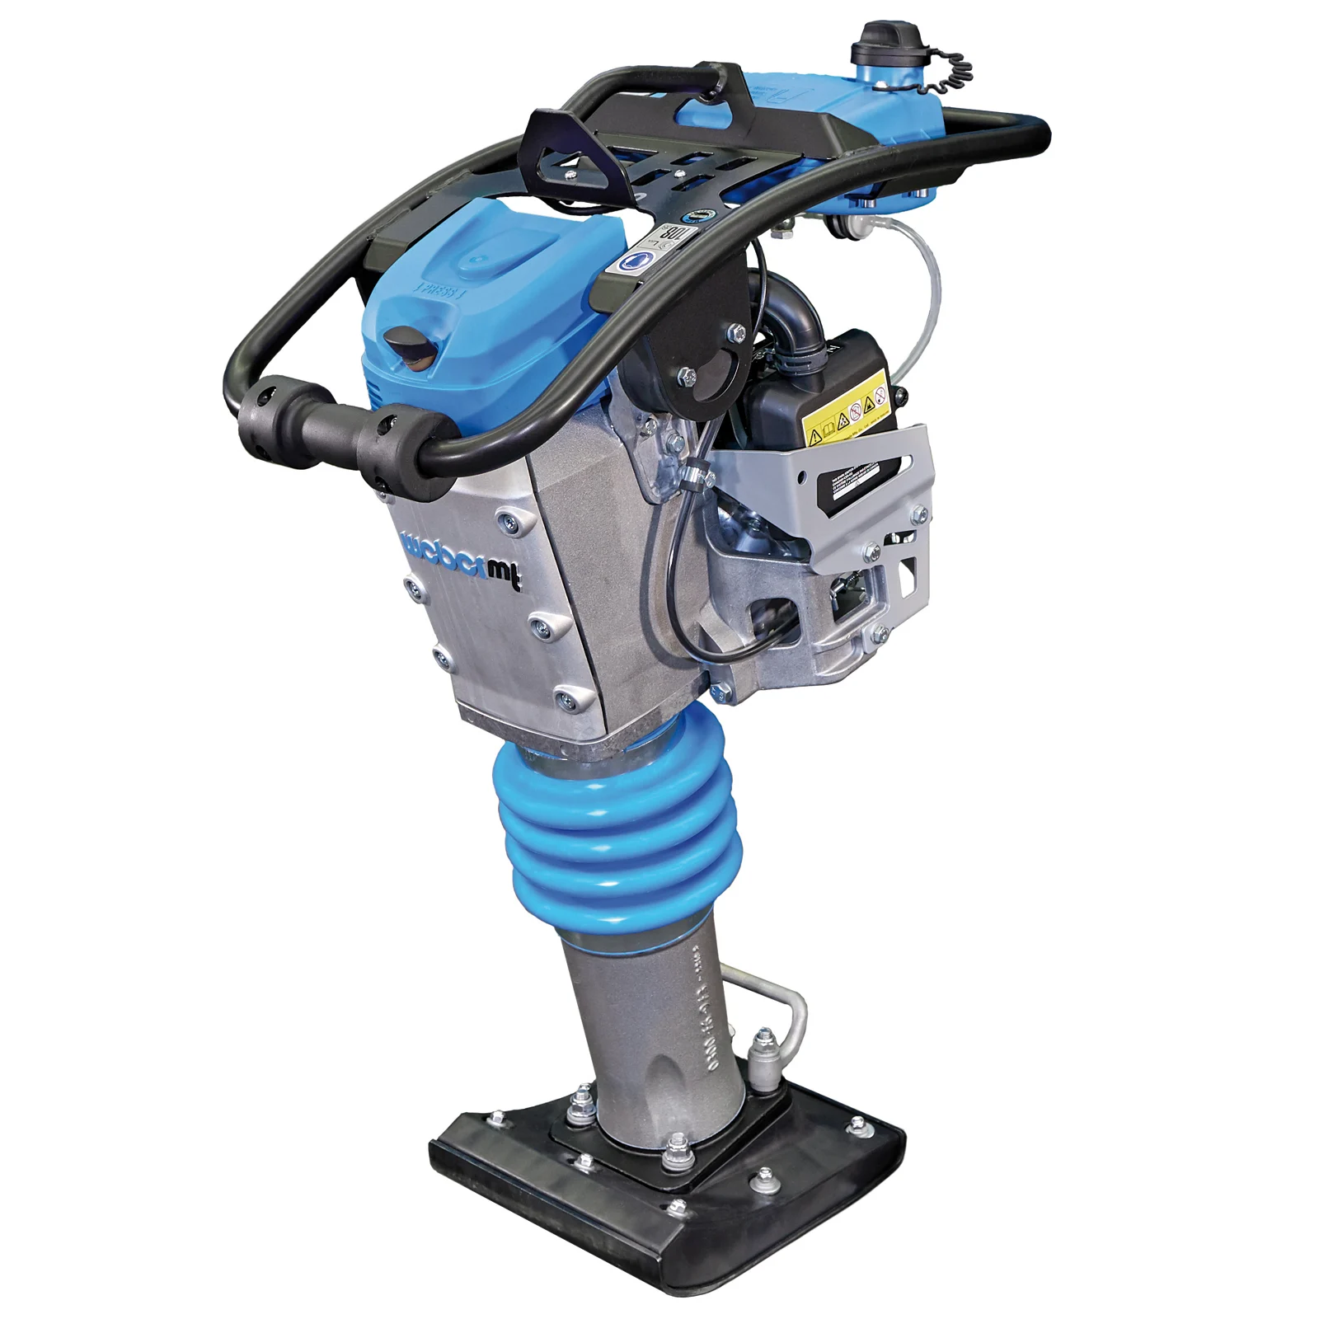
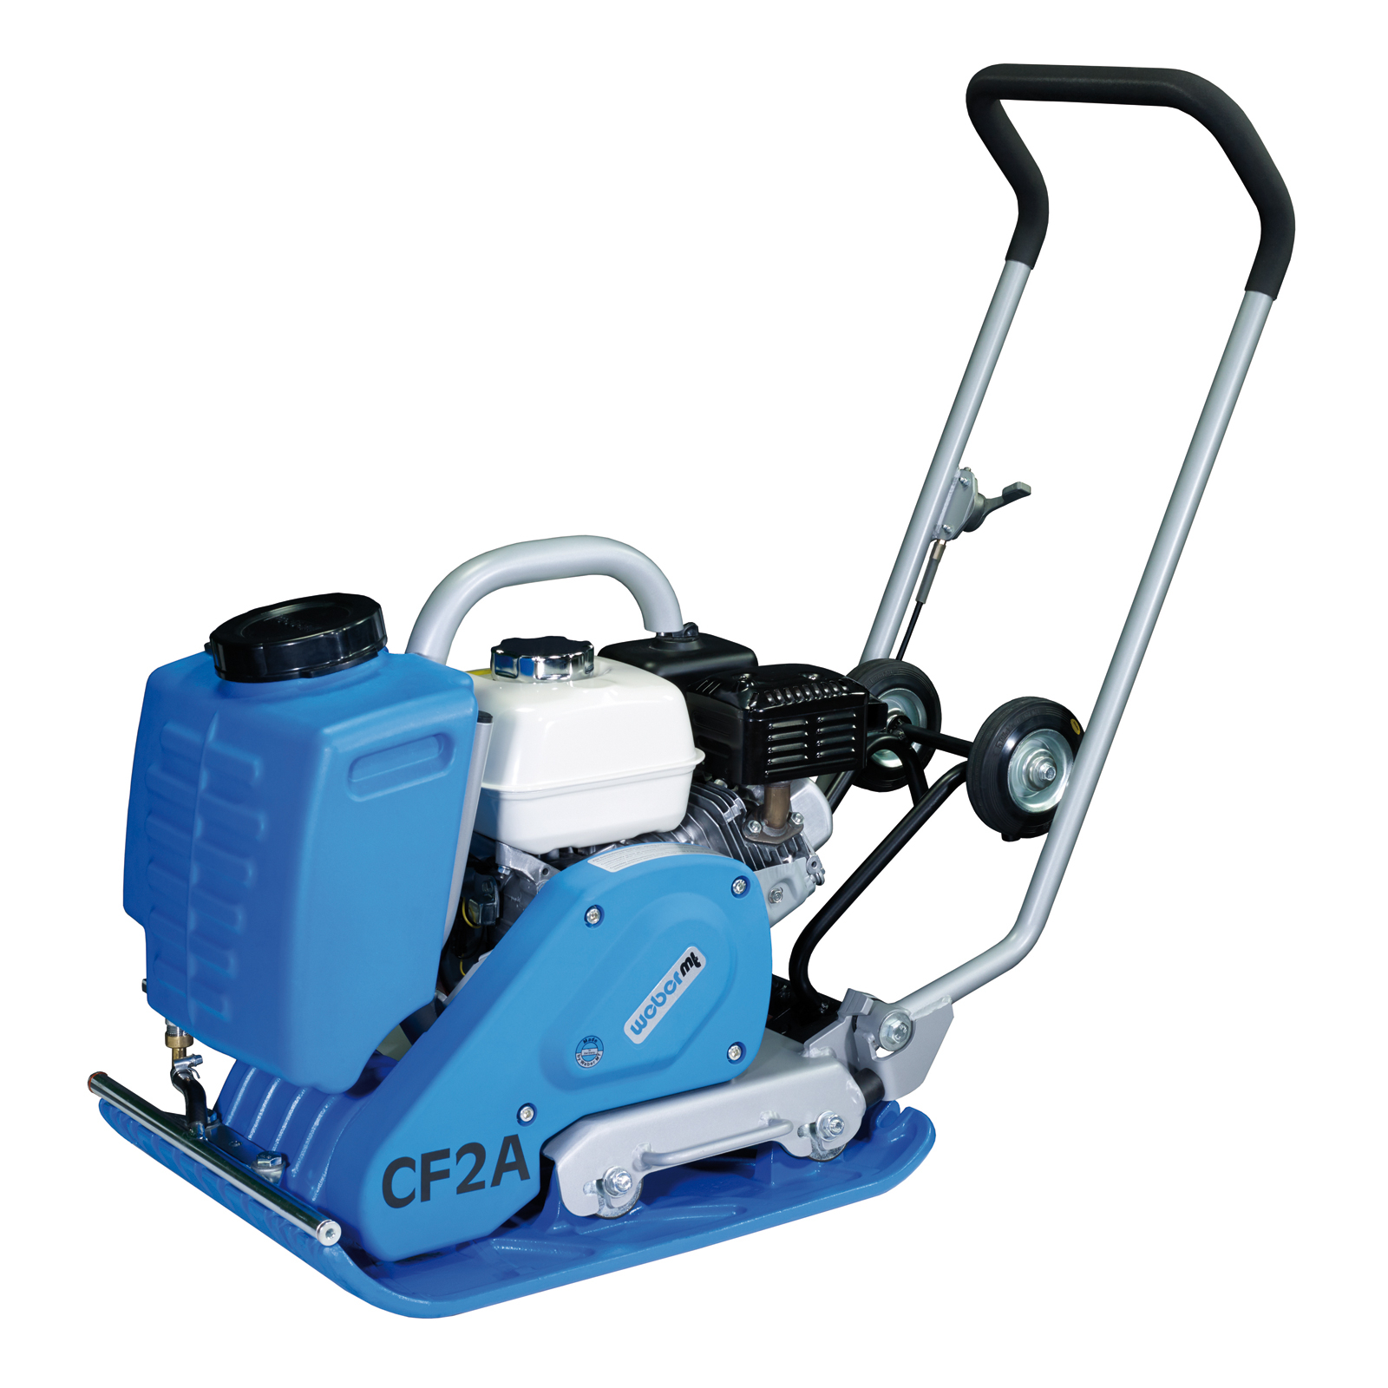
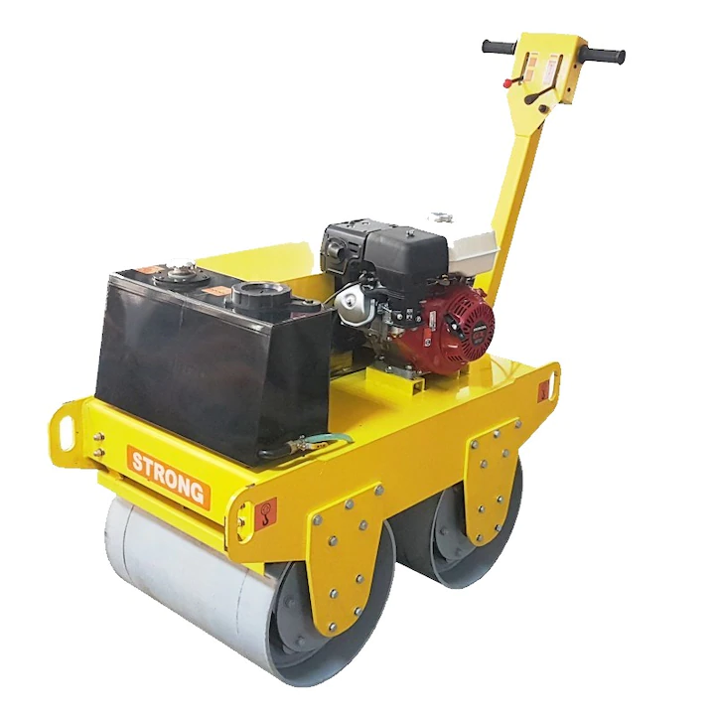
5. Acoperirea și compactarea
Primul strat de acoperire:
Se aplică un strat de material fin (nisip sau pietriș) de aproximativ 10-20 cm, astfel încât să acopere conductele fără a provoca deteriorări.
Acest strat se compactează manual sau cu utilaje ușoare.
Restul umpluturii:
Materialul excavat sau alt material selectat se reintroduce în straturi succesive de 20-30 cm.
Fiecare strat se compactează pentru a reduce riscul de tasare ulterioară.
Utilaje pentru compactare:
Maiuri compactoare (pentru spații înguste și prima fază de compactare).
Plăci vibrante (pentru șanțuri mai mari).
Cilindri compactori ușori (pentru straturile superioare, dacă șanțul este suficient de larg).
Fig. 7 Mai compactor [interprima.ro]
Fig. 8 Placă vibrantă [interprima.ro]
Fig. 9 Cilindru compactor STRONG, motor Honda GX270, putere 9 CP, greutate 520kg [emag.ro]

Slide 7
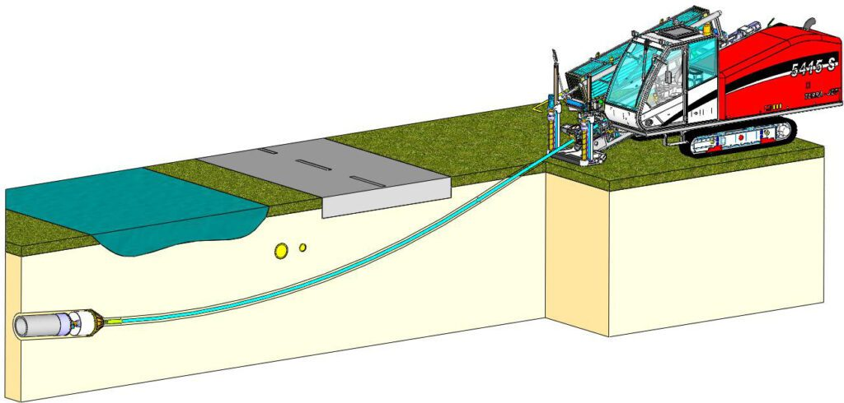
II. Forajul orizontal dirijat
Forajul orizontal dirijat (HDD - Horizontal Directional Drilling) este o tehnologie utilizată pentru instalarea conductelor, cablurilor sau altor tipuri de infrastructură subterană fără a excava un șanț deschis. Este ideal pentru traversarea drumurilor, râurilor, căilor ferate sau zonelor urbane dense.
Utilaje utilizate în FOD
Mașina de foraj dirijat:
Controlează avansul tijei și aplică forța necesară pentru foraj.
Sonde și lărgitoare:
Dispozitive specializate pentru foraj și lărgirea tunelului.
Pompe pentru fluid de foraj:
Asigură circulația fluidului de foraj.
Echipamente de monitorizare:
Sisteme de ghidare prin GPS sau senzori electromagnetici.
Fig. 10 Foraj orizontal dirijat [terra-ro.ro]

Slide 8
Etapele realizării forajului orizontal dirijat
1. Etapa de foraj pilot
Sondă dirijabilă: Se introduce o tijă cu o sondă dirijabilă, capabilă să foreze un tunel conform unui traseu predefinit.
Controlul traseului:
Se utilizează un cap de foraj dirijabil echipat cu senzori care transmit date despre adâncime, direcție și diametru.
Operatorii ajustează traseul folosind echipamente de ghidare.
Fluid de foraj: Se pompează un fluid de foraj (de obicei bentonită sau o soluție de polimeri) pentru:
Lubrifierea și răcirea capului de foraj.
Evacuarea materialului forat.
2. Etapa de lărgire a tunelului
Lărgitor de gaură: După forajul pilot, se utilizează un lărgitor pentru a mări diametrul tunelului.
Dimensiunea tunelului: Tunelul este lărgit la un diametru puțin mai mare decât cel al conductei ce urmează să fie instalată.
Evitarea colapsului: Fluidul de foraj ajută la stabilizarea pereților tunelului.
3. Tragerea conductei
Tragerea inversă: Conducta este atașată de lărgitor și trasă prin tunelul creat, din punctul final către punctul de pornire.
Protecție: Conducta este trasă încet pentru a evita deteriorările, iar fluidul de foraj continuă să lubrifieze traseul.

Slide 9
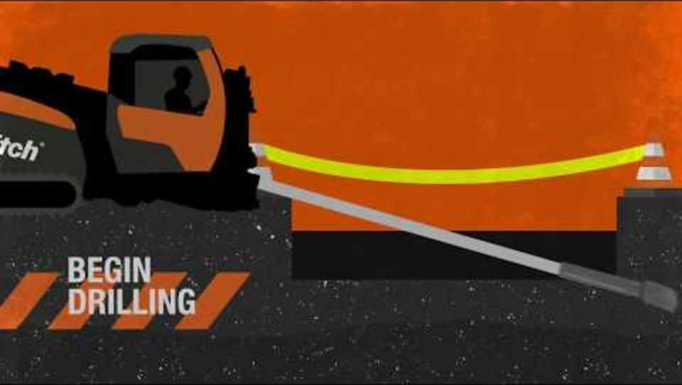
Video 1 Forajul orizontal dirijat [youtube.com]

Slide 10
Avantajele forajului orizontal dirijat
Minim invaziv:
Reduce impactul asupra peisajului, drumurilor sau mediului înconjurător.
Evită distrugerea infrastructurii existente.
Eficiență ridicată:
Timp redus de execuție comparativ cu metodele tradiționale.
Precizie înaltă:
Controlul direcției permite instalarea exactă a conductelor.
Versatilitate:
Poate fi utilizat pentru instalarea de conducte de gaz, apă, canalizare, cabluri electrice și telecomunicații.
Protecția mediului:
Nu necesită excavarea completă a solului, reducând eroziunea și deranjul ecologic.
Limitări ale forajului orizontal dirijat
Cost inițial ridicat: Necesită echipamente specializate și personal calificat.
Tipul de sol: Solurile foarte dure (roci) sau cele instabile pot necesita măsuri speciale.
Lungimea forajului: Există limite tehnice pentru lungimi foarte mari sau diametre mari de conducte.
Aplicații ale forajului orizontal dirijat
Traversări dificile: Râuri, autostrăzi, căi ferate.
Instalarea conductelor: Apă potabilă, canalizare, gaze naturale, termoficare.

Slide 11
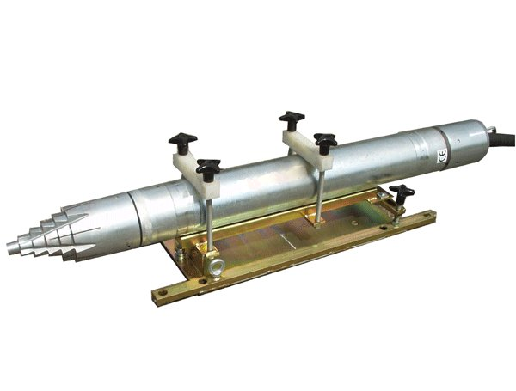
III. Forajul orizontal prin percuție
Forajul orizontal prin percuție este o metodă utilizată pentru instalarea conductelor subterane tot fără săpătură deschisă, bazată pe utilizarea unui utilaj care creează un tunel prin mișcări repetitive de lovire. Este cunoscut și sub denumirea de foraj cu rachetă datorită formei și funcționării utilajului principal.
Principiul de funcționare al forajului orizontal prin percuție
Dispozitivul de percuție:
Un utilaj numit rachetă pneumatică este introdus în sol.
Utilajul funcționează prin mișcări rapide înainte și înapoi, împingându-se prin sol și dislocând materialul din fața sa.
Funcționează pe bază de aer comprimat.
Crearea tunelului:
Utilajul formează un tunel cu un diametru precis, suficient pentru a permite instalarea conductei.
Materialul dislocat este compactat în pereții tunelului, eliminând necesitatea de a scoate pământul.
Instalarea conductei:
Conducta este introdusă fie simultan cu avansul utilajului, fie după ce tunelul este complet realizat.
Fig. 11 Rachetă pneumatică [baumaschinentomi.ro]

Slide 12
Etapele realizării forajului orizontal prin percuție
Pregătirea șantierului:
Se sapă gropi de lansare și de recepție la fiecare capăt al traseului.
Dimensiunile gropilor sunt stabilite în funcție de diametrul conductei și lungimea forajului.
Lansarea utilajului:
Utilajul de percuție este plasat în groapa de lansare și aliniat cu traseul dorit.
Se conectează la o sursă de aer comprimat.
Forajul propriu-zis:
Utilajul avansează prin sol prin mișcări rapide de lovire.
Operatorul monitorizează direcția și adâncimea pentru a asigura precizia.
Introducerea conductei:
Conducta este trasă sau împinsă prin tunelul creat, fie în timpul forajului, fie după finalizarea acestuia.
Finalizarea:
Gropile de lansare și recepție sunt umplute și compactate.
Se verifică integritatea și poziționarea conductei.

Slide 13
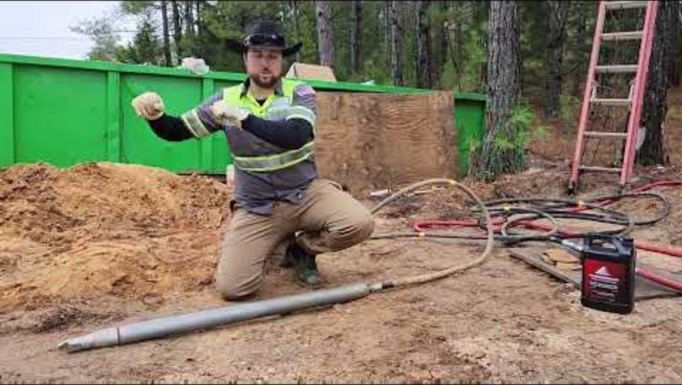
Video 2 Forajul orizontal prin percuție [youtube.com]

Slide 14
Avantajele forajului orizontal prin percuție
Costuri mai mici: Comparativ cu forajul dirijat, este mai accesibil din punct de vedere al costurilor.
Rapiditate: Ideal pentru traversări scurte (până la 50 m).
Minim invaziv: Evită săpătura deschisă, fiind potrivit pentru traversări sub drumuri, trotuare, căi ferate.
Utilizare simplă: Echipamentele sunt compacte și ușor de transportat.
Limitări ale forajului prin percuție
Lungimi limitate: Eficient pentru trasee scurte (până la 50 m, în funcție de sol).
Tipul de sol: Nu este potrivit pentru soluri foarte dure sau cu multe pietre mari.
Precizie mai scăzută: Direcția este mai greu de ajustat comparativ cu forajul orizontal dirijat.
Dimensiuni limitate ale conductei: Este utilizat în general pentru conducte de dimensiuni mici și medii (50-400 mm).
Aplicații ale forajului orizontal prin percuție
Traversarea drumurilor și trotuarelor: Fără afectarea traficului.
Instalarea conductelor de apă, gaz sau telecomunicații.
Zone cu acces limitat: Acolo unde metodele tradiționale sunt imposibile sau costisitoare.

Slide 15
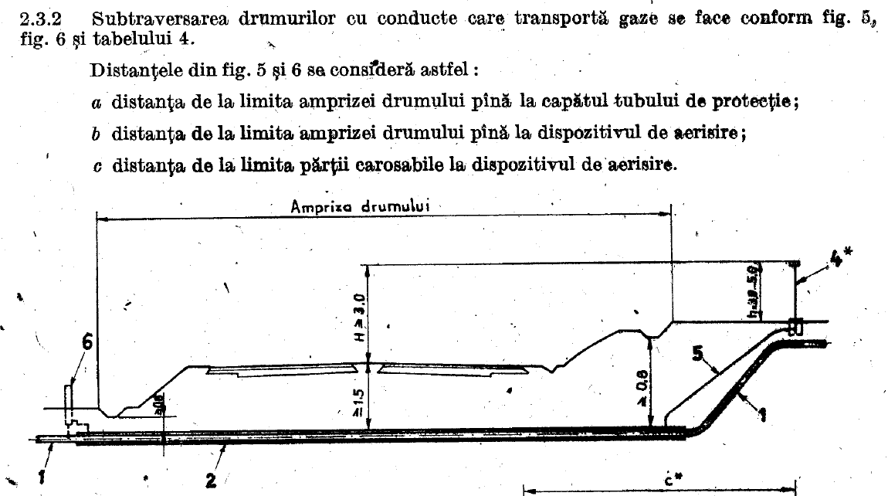
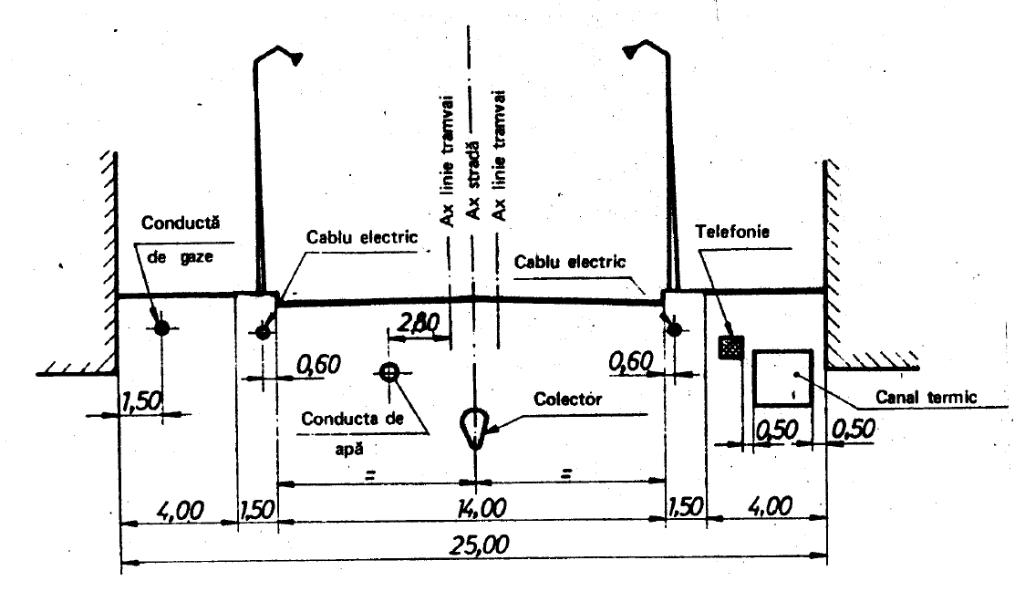
Standarde naționale (SR, STAS):
1. SR 7335-6:1998 Protecția anticorosivă. Construcții metalice îngropate. Protejarea conductelor la subtraversări de drumuri, căi ferate, ape și la treceri prin cămine
2. STAS 9312-87
Subtraversări de căi ferate şi drumuri cu conducte. Prescripții de proiectare
Fig. 12 Subtraversarea drumurilor [Extras STAS 9312-87, pag. 7]
3. SR 8591:1997
Rețele edilitare subterane. Condiții de amplasare
Standardul stabilește condițiile de amplasare în localități a rețelelor edilitare subterane
Fig. 13 Amplasarea rețelelor edilitare subterane [Extras SR 8591:1997, pag. 2]

Slide 16
Standardele Europene (EN):
SR EN 12889:2022
Execuția fără tranșee și încercarea racordurilor și rețelelor de canalizare
Acest standard specifică cerințele pentru construcția fără șanțuri și testarea sistemelor de drenaj și canalizare, incluzând metode precum forajul orizontal dirijat și percuția.
SR EN 14457:2004
Cerințe generale pentru componentele utilizate la execuția fără tranșee a rețelelor de canalizare
Detaliază cerințele pentru aplicarea tehnicilor de microtunelare și împingere a conductelor, relevante pentru forajul orizontal dirijat.
Standardele Internaționale (ISO):
ISO 11295:2017 – "Classification and information on design and applications of plastics piping systems used for renovation and replacement"
Oferă clasificări și informații privind proiectarea și aplicarea sistemelor de conducte din plastic utilizate în renovare și înlocuire, incluzând metode trenchless.
ISO 21225-1:2018 – "Plastics piping systems for the trenchless replacement of underground pipeline networks - Part 1: Replacement on the line of the existing pipeline"
Se concentrează pe sistemele de conducte din plastic pentru înlocuirea trenchless a rețelelor de conducte subterane existente.

Slide 17
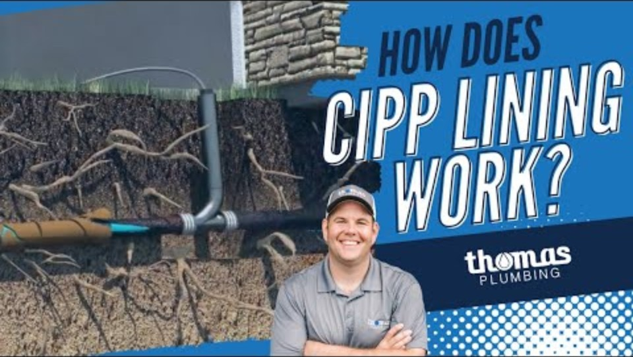
Pe lângă forajul orizontal dirijat și forajul orizontal prin percuție, există și alte tehnologii fără săpătură (No-Dig) utilizate pentru reabilitarea conductelor exterioare existente.
IV. Căptușirea/cămășuirea cu tub flexibil (CIPP - Cured-In-Place Pipe)
Această metodă implică introducerea unui tub flexibil impregnat cu rășină în conducta existentă deteriorată. Tubul este apoi expandat și întărit (prin abur, apă caldă sau radiații UV), formând o nouă conductă în interiorul celei vechi.
Avantaje:
Reabilitarea conductelor fără excavări majore.
Reducerea timpului de intervenție și a costurilor asociate.
Minimizarea impactului asupra mediului și a traficului.
Video 3 Căptușirea cu tub flexibil [youtube.com]

Slide 18
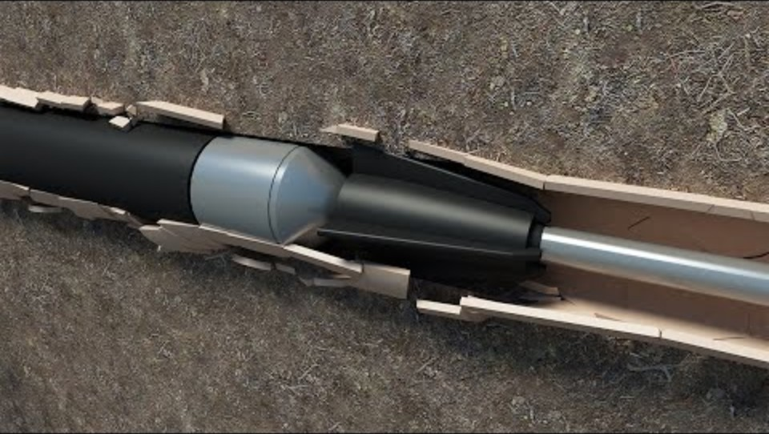
V. Spargerea și înlocuirea conductelor (Pipe Bursting)
Această tehnologie permite înlocuirea conductelor vechi prin spargerea lor și introducerea simultană a unor conducte noi. Un cap de spargere este tras prin conducta existentă, fragmentând-o, în timp ce conducta nouă este trasă în urma sa.
Avantaje:
Permite înlocuirea conductelor fără săpături deschise extensive.
Posibilitatea de a instala conducte cu diametru mai mare decât cele existente.
Reducerea perturbărilor în zonele urbane dens populate.
Video 4 Spargerea și înlocuirea conductelor [youtube.com]

Slide 19
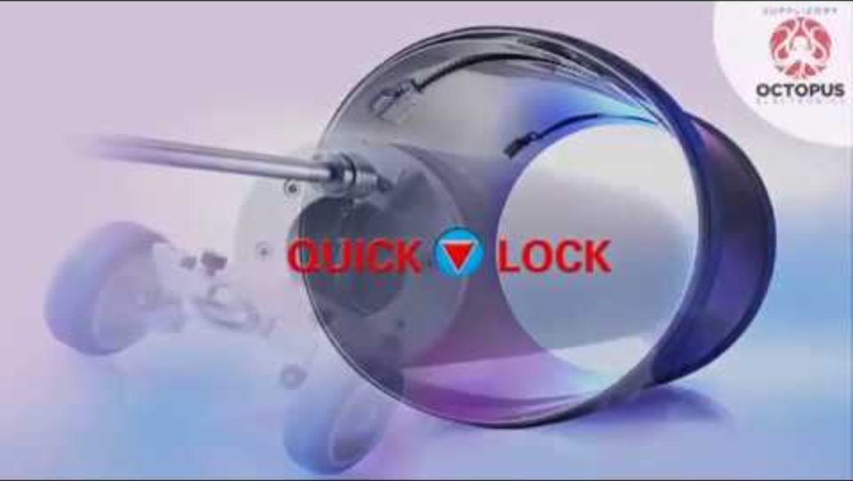
VI. Reabilitarea secțională (Short Liner)
Această metodă este utilizată pentru repararea localizată a secțiunilor defecte ale conductelor. Un segment scurt de material compozit este introdus și poziționat la locul defectului, apoi întărit pentru a crea o etanșare durabilă.
Avantaje:
Ideală pentru reparații punctuale fără necesitatea reabilitării întregii conducte.
Intervenție rapidă și costuri reduse.
Minimizarea întreruperilor serviciilor.
Video 5 Reabilitarea secțională [youtube.com]

Slide 20
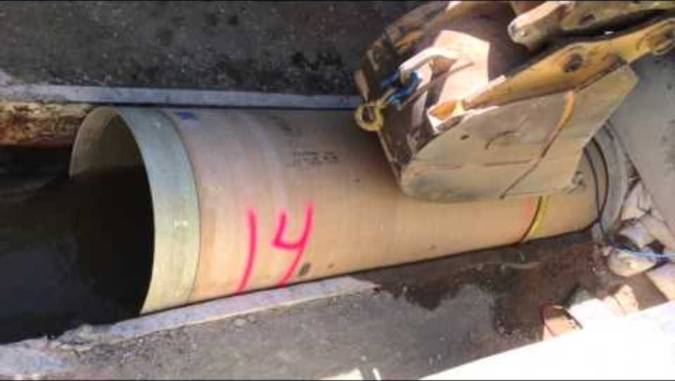
VII. Căptușirea cu țeavă interioară (Sliplining)
Această tehnică implică introducerea unei conducte noi de diametru mai mic în interiorul unei conducte existente deteriorate. Spațiul dintre cele două conducte este apoi umplut cu material de etanșare pentru a asigura stabilitatea și integritatea sistemului.
Avantaje:
Metodă simplă și eficientă pentru reabilitarea conductelor.
Durabilitate crescută a noii conducte instalate.
Reducerea timpului de nefuncționare a sistemului.
Video 6 Căptușirea cu țeavă interioară [youtube.com]

Slide 21
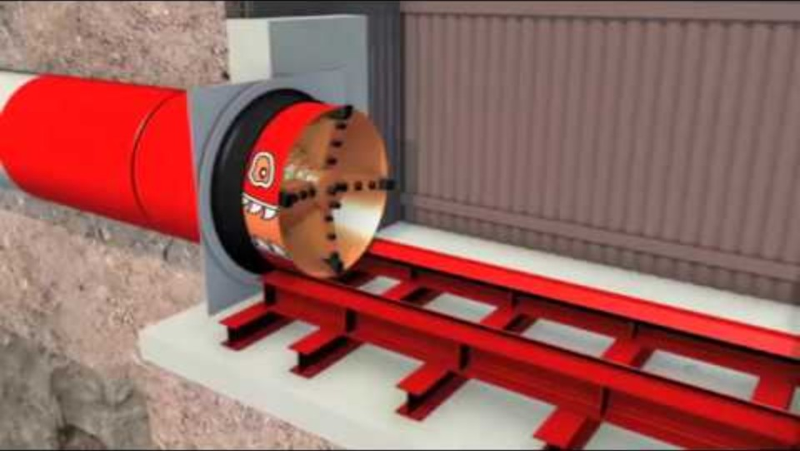
VIII. Microtunelarea (Microtunnelling)
Această tehnologie automatizată permite instalarea de conducte subterane cu diametre mici până la medii, fără săpături deschise. Utilizează echipamente controlate de la distanță pentru a excava și instala conductele simultan.
Avantaje:
Precizie ridicată în instalarea conductelor.
Ideală pentru traversări sub structuri existente, cum ar fi drumuri sau căi ferate.
Minimizarea impactului asupra mediului și a comunității.
Video 7 Microtunelarea [youtube.com]

Slide 22
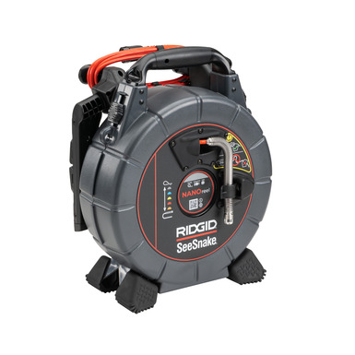
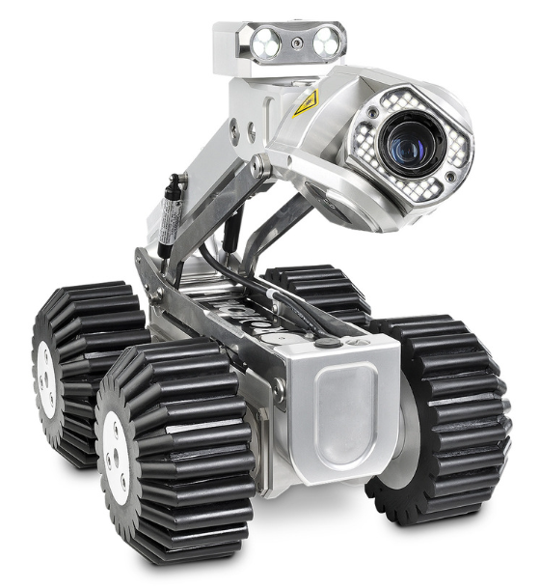
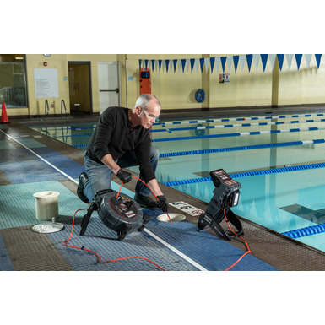
Tehnologii pentru inspecția conductelor
1. Inspecția cu camere video (CCTV)
Descriere:
Un sistem de camere video de mici dimensiuni este introdus în interiorul conductelor pentru a detecta defecte, acumulări de reziduuri, fisuri sau infiltrări.
Aplicații:
Inspecția conductelor de apă, canalizare și gaze.
Avantaje:
Diagnostic precis și rapid.
Detectarea problemelor fără excavare.
Exemple de echipamente:
Roboti CCTV, camere rotative cu zoom.
Fig. 14 Cameră video de inspecție [ridgid.eu]
Fig. 15 Robot de inspecție video [tcontrol.ro]
Fig. 16 Operare cameră video de inspecție [ridgid.eu]

Slide 23
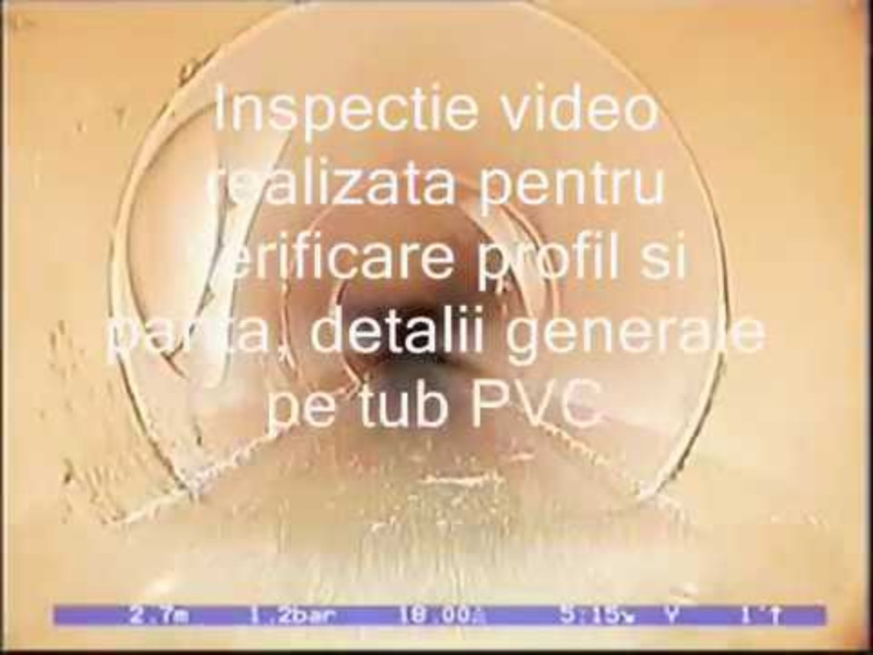
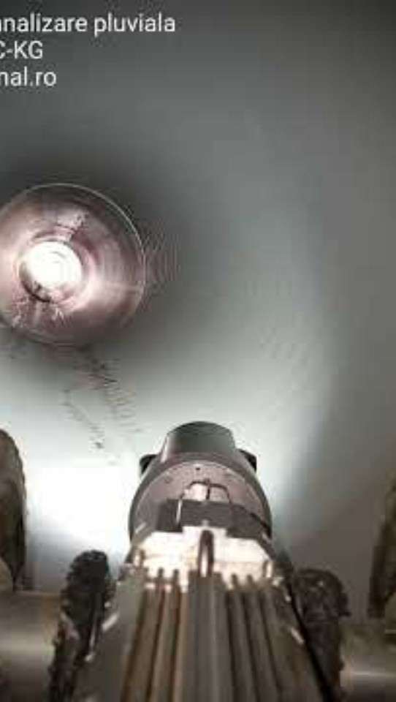
Video 8 Inspectie video canalizare determinare profil si panta [youtube.com]
Video 9 Robot de inspectie
canalizare [youtube.com]

Slide 24
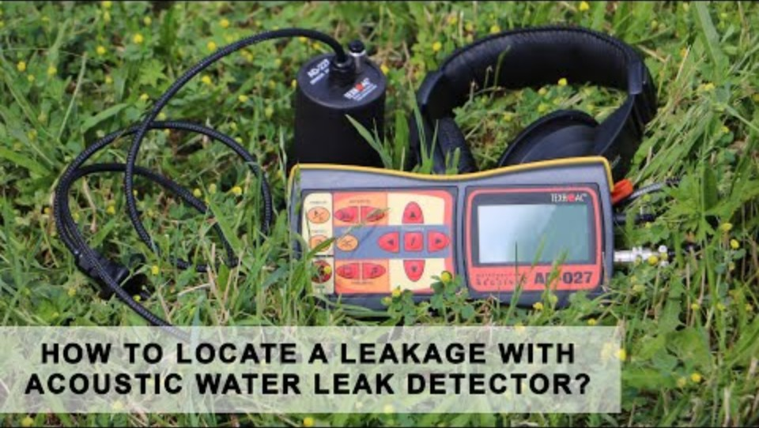
Tehnologii pentru detectarea scurgerilor de apă
2. Detectarea scurgerilor acustic
Descriere:
Utilizează microfoane sau senzori acustici pentru a detecta sunetele produse de scurgerile din conducte.
Aplicații:
Rețele de apă potabilă și industrială.
Avantaje:
Localizare rapidă a scurgerilor.
Minimizarea pierderilor de apă și energie.
Exemple de echipamente:
Detectoare acustice portabile.
Video 10 Detectarea scurgerilor acustic [youtube.com]

Slide 25
Care este principalul avantaj al forajului orizontal dirijat (HDD)?
Permite instalarea conductelor subterane fără a excava un șanț deschis b) Necesită echipamente mari și grele pentru a excava șanțuri adânci c) Reduce impactul asupra infrastructurii existente, cum ar fi drumurile sau rețelele feroviare d) Creează tuneluri mai largi decât metodele tradiționale cu săpătură deschisă
2. Care este principiul de bază al forajului orizontal prin percuție?
a) Crearea unui tunel prin mișcări repetate de lovire b) Crearea unui tunel prin rotație continuă c) Crearea unui tunel prin foraj cu jet de apă d) Excavația unui șanț pentru conducte
3. Cum este gestionat materialul dislocat în forajul orizontal prin percuție?
a) Este compactat în pereții tunelului b) Este eliminat complet din tunel c) Este depozitat la suprafață d) Este folosit pentru umplerea tunelului e) Este transportat prin țevi speciale către ieșire

Slide 26

Vă mulțumesc pentru atenția acordată!

